Slide 1
PREPARATE
Para Venir Delante
DIOS
Notes:
¡PREPÁRATE PARA VENIR AL ENCUENTRO DE TU DIOS!
“Prepárate para venir al encuentro de tu Dios” (Amós 4:12).
En los días del profeta Amós Dios juzgó a Israel de varias maneras. Dios detuvo la lluvia. Él los juzgó por el hambre. Envió pestilencias. Destrozó sus campos y jardines con viento. Él los juzgó por la espada. Y destruyó algunos de ellos como lo hizo con Sodoma y Gomorra. Pero ellos no se arrepintieron ante Dios. Continuaron rebelándose contra Él. Por fin Dios dijo que no enviaría más profetas como Sus mensajeros. En vez de enviar profetas, Dios dijo que Él Mismo vendría a juzgarlos.
Volvamos al profeta Amós. Si el pecador no escucha las advertencias – si sigue en rebeldía, a medida que más juicios caen – al fin Dios dice que Él Confrontarlos.
“Prepárate para venir al encuentro de tu Dios” (Amós 4:12).
“Prepárate para venir al encuentro de tu Dios”.
De alguna manera has estado viviendo en este mundo sin conocerlo. Él está en todas partes, pero no lo sabes. Eres como Jacob cuando dijo:
“Ciertamente Jehová está en este lugar, y yo no lo sabía” (Génesis 28:16).
“Y el humo de su tormento sube por los siglos de los siglos. Y no tienen reposo de día ni de noche” (Apocalipsis 14:11).
¿Cómo puedes estar preparado para encontrarte con Dios? ¿Qué puedes hacer para prepararte? La única forma de prepararte para encontrarte con Él es admitir que eres un pecador ahora. No tiene sentido tratar de ocultar tus pecados de Él. La Biblia dice:
“Los ojos de Jehová están en todo lugar, Mirando a los malos...” (Proverbios 15:3).
Él sabe todo acerca de tu pecado en estos momentos. No tiene sentido tratar de ocultarlo o hacer excusas. Él ve lo que haces en la noche. Él ve lo que miras en la computadora. Él ve la envidia fea y los malos pensamientos en tu corazón. Más vale que le confieses tu pecado a Él ahora, mientras todavía hay tiempo para que tus pecados sean limpiados por la Sangre de Jesús.

Slide 2
DIOS
PREPARATE
Para venir al Encuentro
Israel iria a caer en cautividad (Amos 4:1-3)
1 Oíd esta palabra, vacas de Basán, que estáis en el monte de Samaria, que oprimís a los pobres y quebrantáis a los menesterosos, que decís a vuestros señores: Traed, y beberemos.” 2 Jehová el Señor juró por su santidad

Slide 3
DIOS
PREPARATE
Para venir al Encuentro
Israel iria a caer en cautividad (Amos 4:1-3)
3 y saldréis por las brechas una tras otra, y seréis echadas del palacio, dice Jehová.

Slide 4
DIOS
PREPARATE
Para venir al Encuentro
Su Servicio de adoración era en Vano en Betel y Gilgal – (4:4,5)
⁴ “ Id a Bet-el, y prevaricad; aumentad en Gilgal la rebelión, y traed de mañana vuestros sacrificios, y vuestros diezmos cada tres días. ⁵ Y ofreced sacrificio de alabanza con pan leudado, y proclamad, publicad ofrendas voluntarias, pues que así lo queréis, hijos de Israel, dice Jehová el Señor.

Slide 5
DIOS
PREPARATE
Para venir al Encuentro
Dios trato de Advertirles (4:6-11)
HAMBRE
6 “Os hice estar a diente limpio en todas vuestras ciudades, y hubo falta de pan en todos vuestros pueblos; mas no os volvisteis a mí, dice Jehová.

Slide 6
DIOS
PREPARATE
Para venir al Encuentro
Dios trato de Advertirles (4:6-11)
7 “También os detuve la lluvia tres meses antes de la siega;.. … 8 Y venían dos o tres ciudades a una ciudad para beber agua, y no se saciaban; con todo, no os volvisteis a mí, dice Jehová.
Dios Detuvo la lluvia

Slide 7
DIOS
PREPARATE
Para venir al Encuentro
Dios trato de Advertirles (4:6-11)
9 Os herí con viento solano y con oruga; la langosta devoró vuestros muchos huertos y vuestras viñas, y vuestros higuerales y vuestros olivares; pero nunca os volvisteis a mí, dice Jehová
Hambruna

Slide 8
DIOS
PREPARATE
Para venir al Encuentro
Dios trato de Advertirles (4:6-11)
10 “Envié contra vosotros mortandad tal como en Egipto; maté a espada a vuestros jóvenes, con cautiverio de vuestros caballos, e hice subir el hedor de vuestros campamentos hasta vuestras narices; mas no os volvisteis a mí, dice Jehová
ENFERMEDAD
MUERTE

Slide 9
DIOS
PREPARATE
Para venir al Encuentro
Dios trato de Advertirles (4:6-11)
Hambruna
11 “Os trastorné como cuando Dios trastornó a Sodoma y a Gomorra, y fuisteis como tizón escapado del fuego; mas no os volvisteis a mí, dice Jehová.
Fracaso
Enfermedad
Muerte
Transtorno

Slide 10
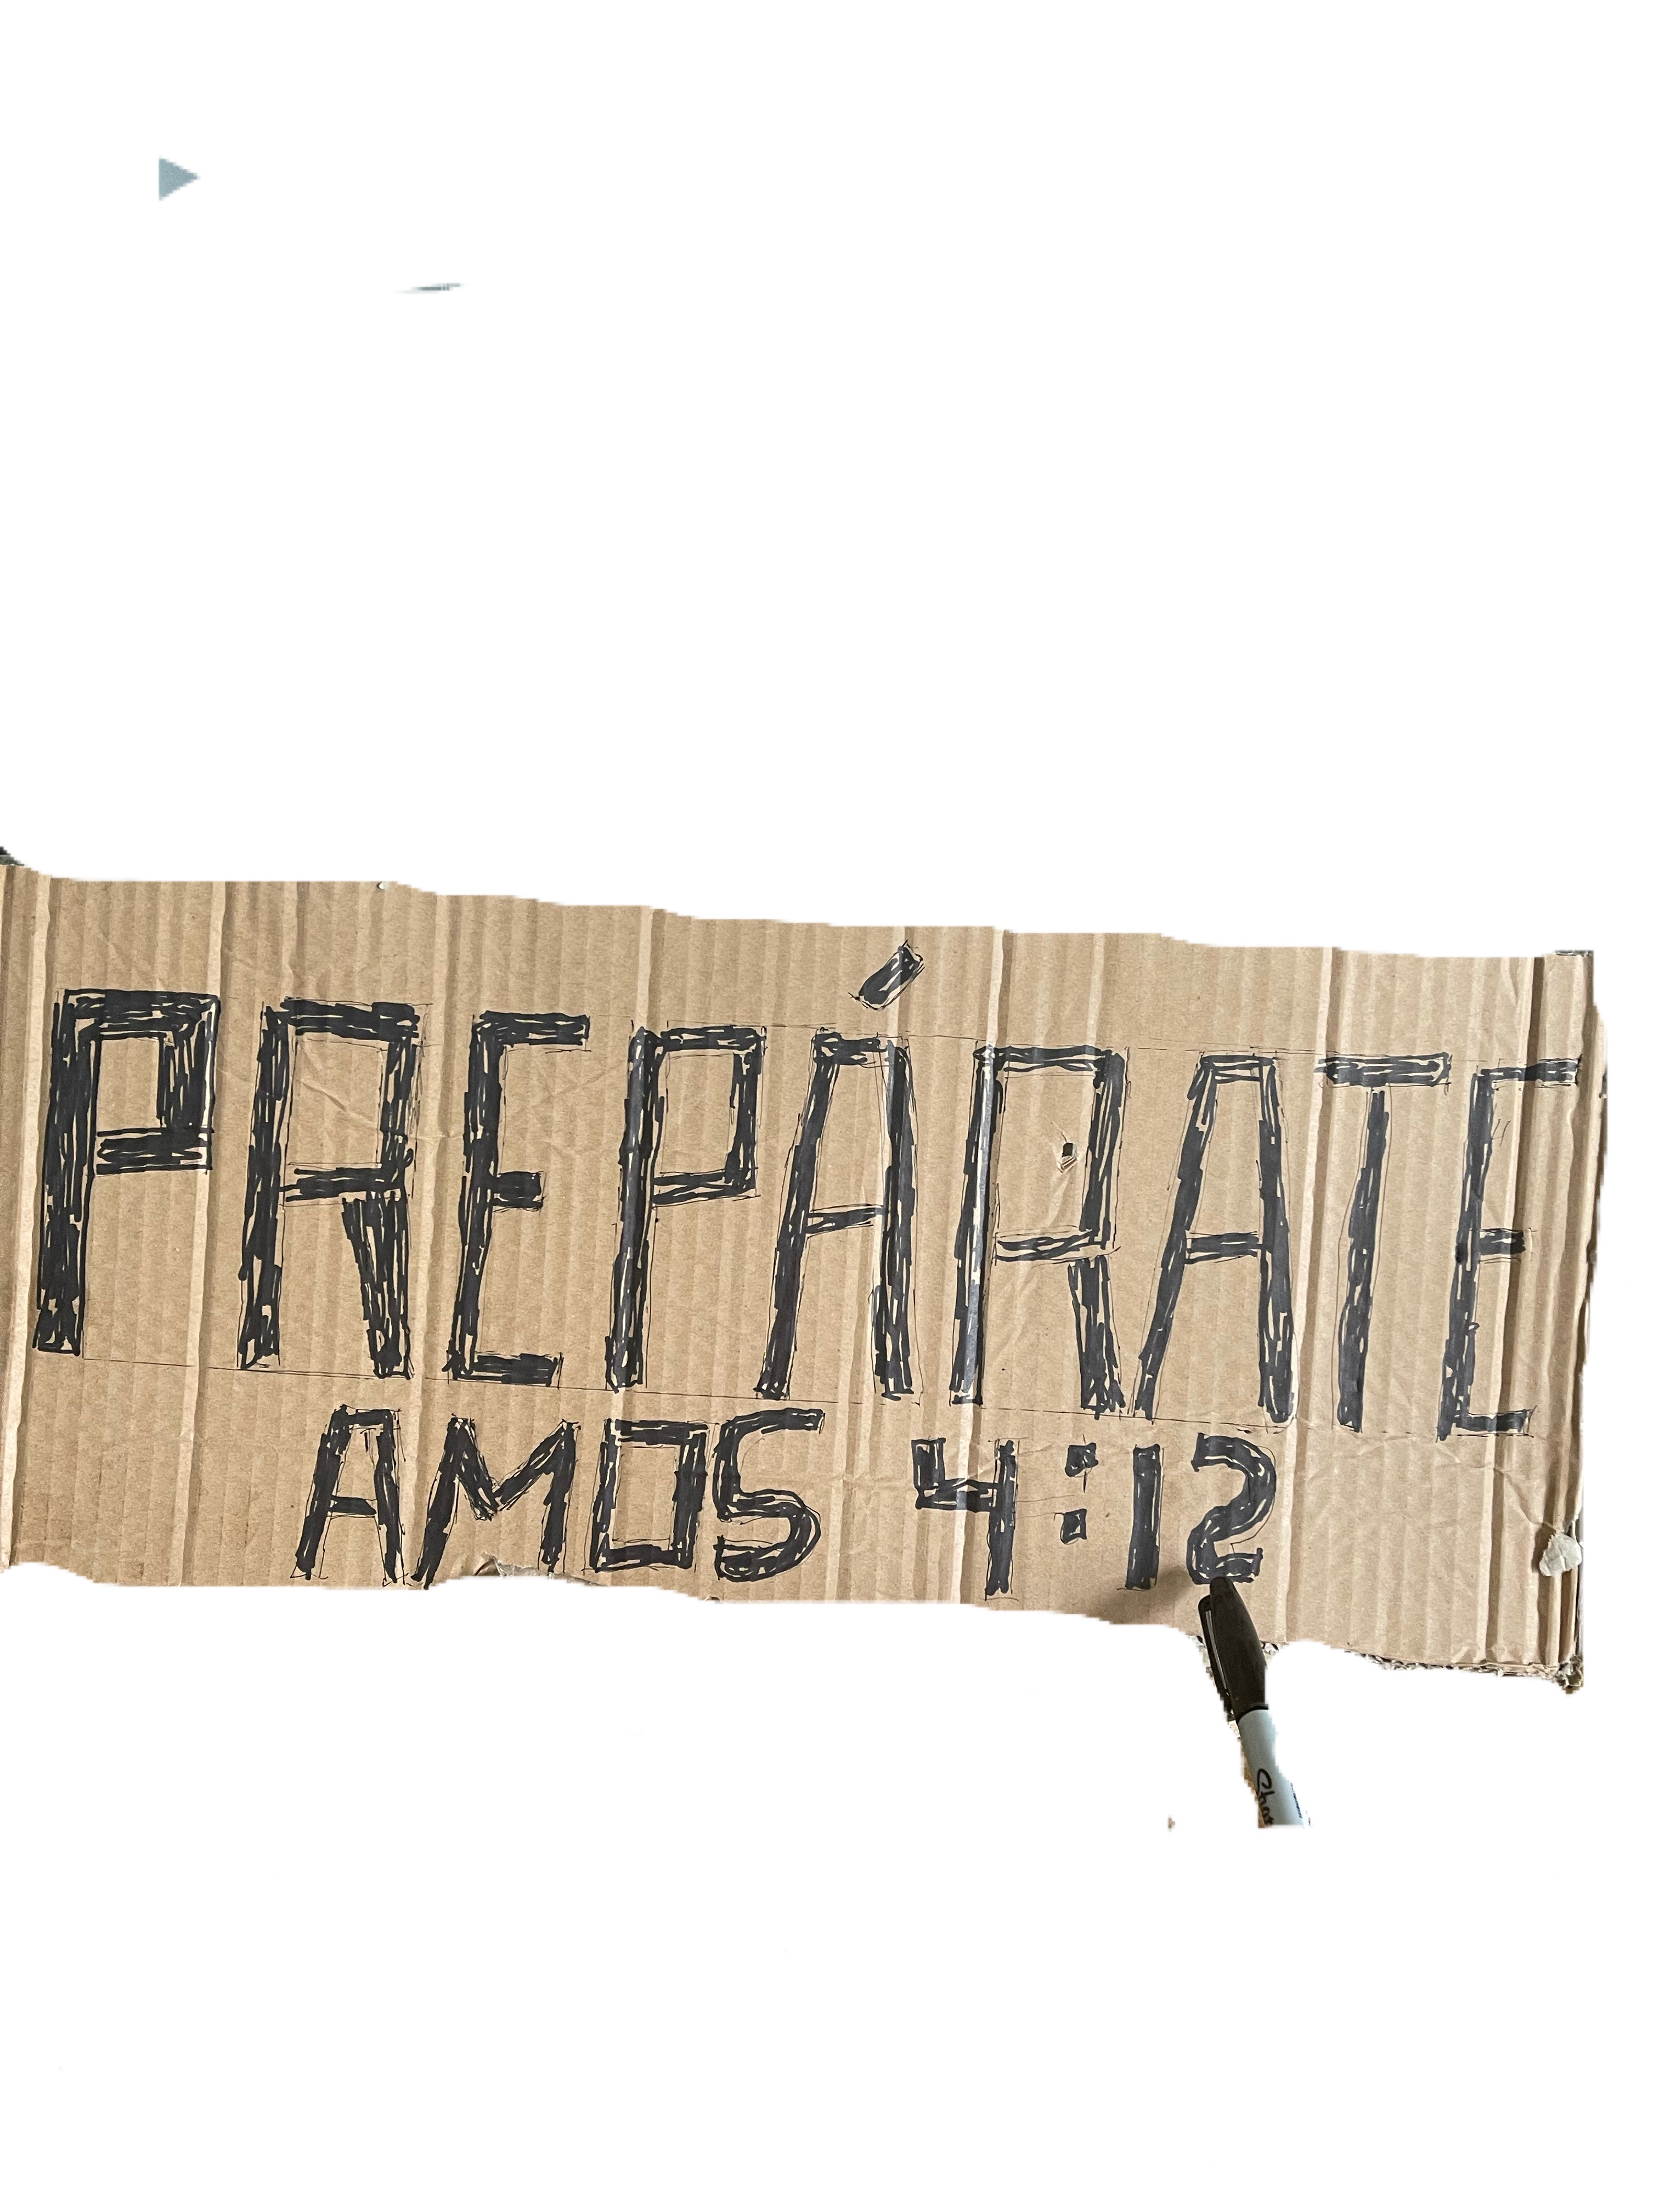
DIOS
Para venir al Encuentro
Amos 4:1–13
12 “Por tanto, de esta manera te haré a ti, oh Israel; y porque te he de hacer esto, prepárate para venir al encuentro de tu Dios, oh Israel.!” 13 Porque he aquí, el que forma los montes, y crea el viento, y anuncia al hombre su pensamiento; el que hace de las tinieblas mañana, y pasa sobre las alturas de la tierra; Jehová Dios de los ejércitos es su nombre.

Slide 11
DIOS
PREPARATE
Para venir al Encuentro
Eclesiastes 12:13–14
13 El fin de todo el discurso oído es éste: Teme a Dios, y guarda sus mandamientos; porque esto es el todo del hombre.
14 Porque Dios traerá toda obra a juicio, juntamente con toda cosa encubierta, sea buena o sea mala.

Slide 12
DIOS
PREPARATE
Para venir al Encuentro
Mateo 25:31–32
31 “Cuando el Hijo del Hombre venga en su gloria, y todos los santos ángeles con él, entonces se sentará en su trono de gloria,32 y serán reunidas delante de él todas las naciones; y apartará los unos de los otros, como aparta el pastor las ovejas de los cabritos.

Slide 13
DIOS
PREPARATE
Para venir al Encuentro
Hch 17:30–31
30 Pero Dios, habiendo pasado por alto los tiempos de esta ignorancia, ahora manda a todos los hombres en todo lugar, que se arrepientan; 31 por cuanto ha establecido un día en el cual juzgará al mundo con justicia, por aquel varón a quien designó, dando fe a todos con haberle levantado de los muertos.

Slide 14
DIOS
PREPARATE
Para venir al Encuentro
2 Corintios 5:10–11
10 Porque es necesario que todos nosotros comparezcamos ante el tribunal de Cristo, para que cada uno reciba según lo que haya hecho mientras estaba en el cuerpo, sea bueno o sea malo.11 Conociendo, pues, el temor del Señor, persuadimos a los hombres; pero a Dios le es manifiesto lo que somos; y espero que también lo sea a vuestras conciencias.

Slide 15
DIOS
PREPARATE
Para venir al Encuentro
Hebreos 4:13
13 Y no hay cosa creada que no sea manifiesta en su presencia; antes bien todas las cosas están desnudas y abiertas a los ojos de aquel a quien tenemos que dar cuenta.

Slide 16
DIOS
PREPARATE
Para venir al Encuentro
Hebreos 9:27
27 Y de la manera que está establecido para los hombres que mueran una sola vez, y después de esto el juicio,
Notes:
Rev 20:11 Y vi un gran trono blanco y al que estaba sentado en él, de delante del cual huyeron la tierra y el cielo, y ningún lugar se encontró para ellos.
Rev 20:12 Y vi a los muertos, grandes y pequeños, de pie ante Dios; y los libros fueron abiertos, y otro libro fue abierto, el cual es el libro de la vida; y fueron juzgados los muertos por las cosas que estaban escritas en los libros, según sus obras.
Rev 20:13 Y el mar entregó los muertos que había en él; y la muerte y el Hades entregaron los muertos que había en ellos; y fueron juzgados cada uno según sus obras.
Rev 20:14 Y la muerte y el Hades fueron lanzados al lago de fuego. Ésta es la muerte segunda.
Rev 20:15 Y el que no se halló inscrito en el libro de la vida fue lanzado al lago de fuego

Slide 17
DIOS
PREPARATE
Para venir al Encuentro
Y de la manera que está establecido que mueran, y después de esto el juicio
(Heb 9:27)
Todos resusitaremos - los justos - Salvos / perdidos
(Jn 5:28,29)
Es necesario que todos comparezcamos
(2 Cor 5:10)
Cada quien dará cuenta de si mismo!
(Rom 14:10-12)
Aquellos que rechazaron !
(Heb 2:3)

Slide 18
¿Estamos listos?

